Slide 1

실시간 초상권 보호 및
유해 컨텐츠 AI필터링 프로그램
개념설계
우승화 60192218
석성훈 60192208
이훈근 60192230
임준원 60192231

Slide 2
목차
CONTENTS
제품 개요
UI 설계
사용 기술 및 이론
클래스 다이어그램
시퀀스 다이어그램

Slide 3
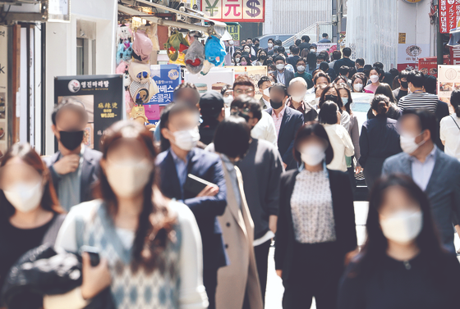
제품 개요
프로그램 기능
초상권을 보호하고 유해 콘텐츠를 필터링하는 프로그램
프로그램 사용자
사람이 많은 곳에서 방송을 진행하는 경우(뉴스, vlog)
기대 효과
검열을 위한 편집 시간의 획기적 단축

Slide 4





제품 개요 - 주요 기능
실시간 스트리밍 필터링
비디오 필터링
이미지 필터링
초상권을 보호하고 유해 콘텐츠를 필터링하는 프로그램
초상권을 보호하고 유해 콘텐츠를 필터링하는 프로그램
사람이 많은

Slide 5
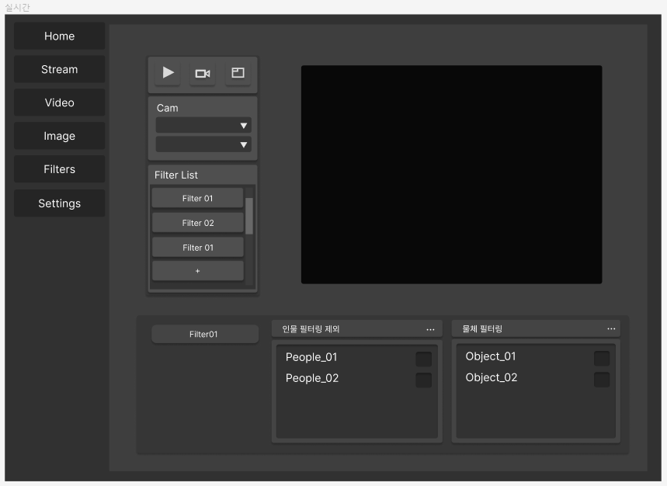
UI 설계
실시간 영상 필터링

Slide 6
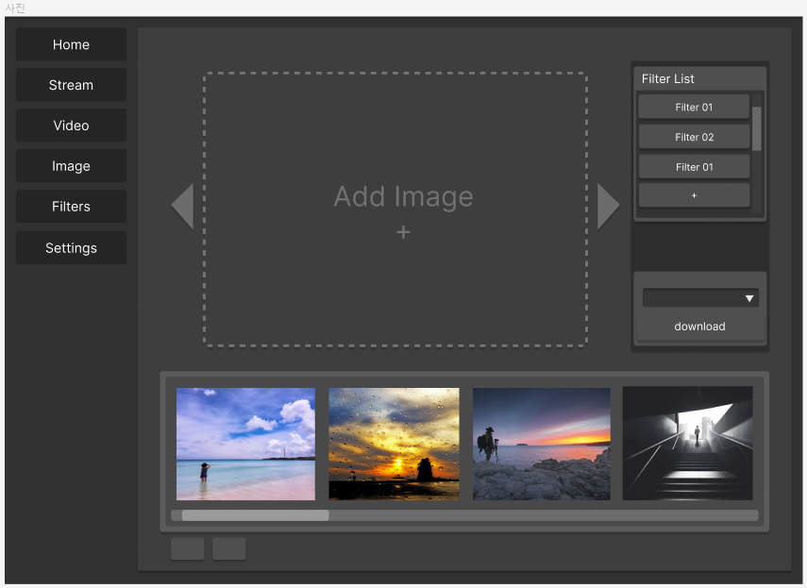
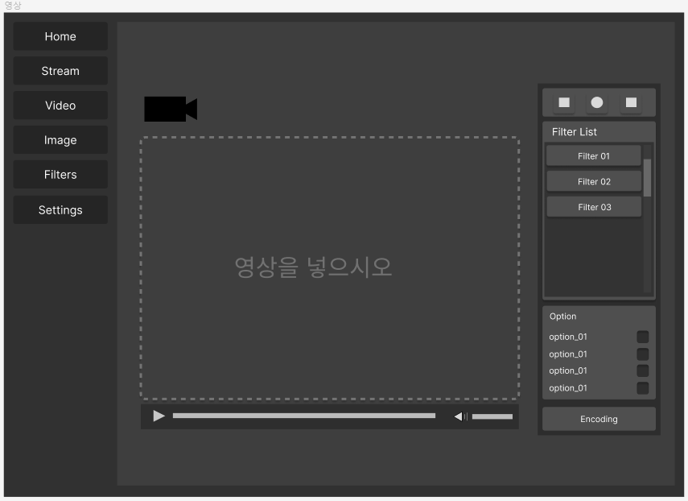
UI 설계
이미지 파일 필터링
동영상 파일 필터링

Slide 7
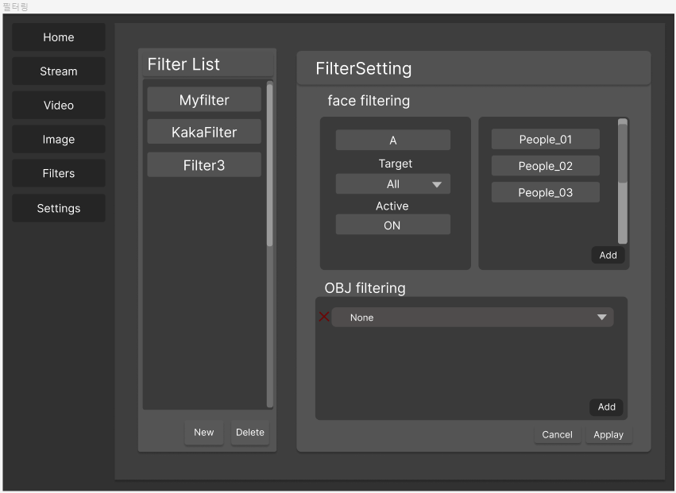
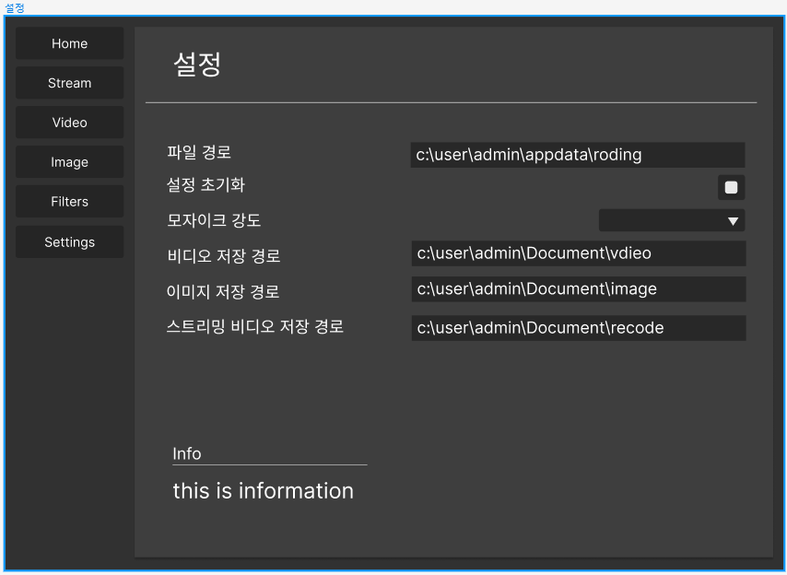
UI 설계
필터 프리셋 설정
프로그램 환경 설정

Slide 8
사용 아키텍쳐 - MVC 패턴
Mediator
Controller
View
Model
UI
Data

Slide 9
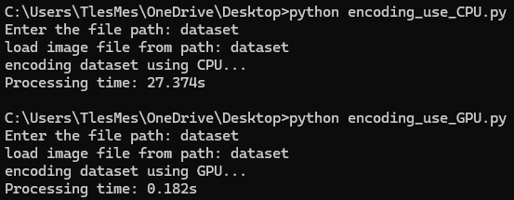
사용 기술 - GPU 범용 연산
CPU 사용 인코딩 : 약 27초
GPU 사용 인코딩 : 약 0.2초
100배 이상의 성능 향상

Slide 10
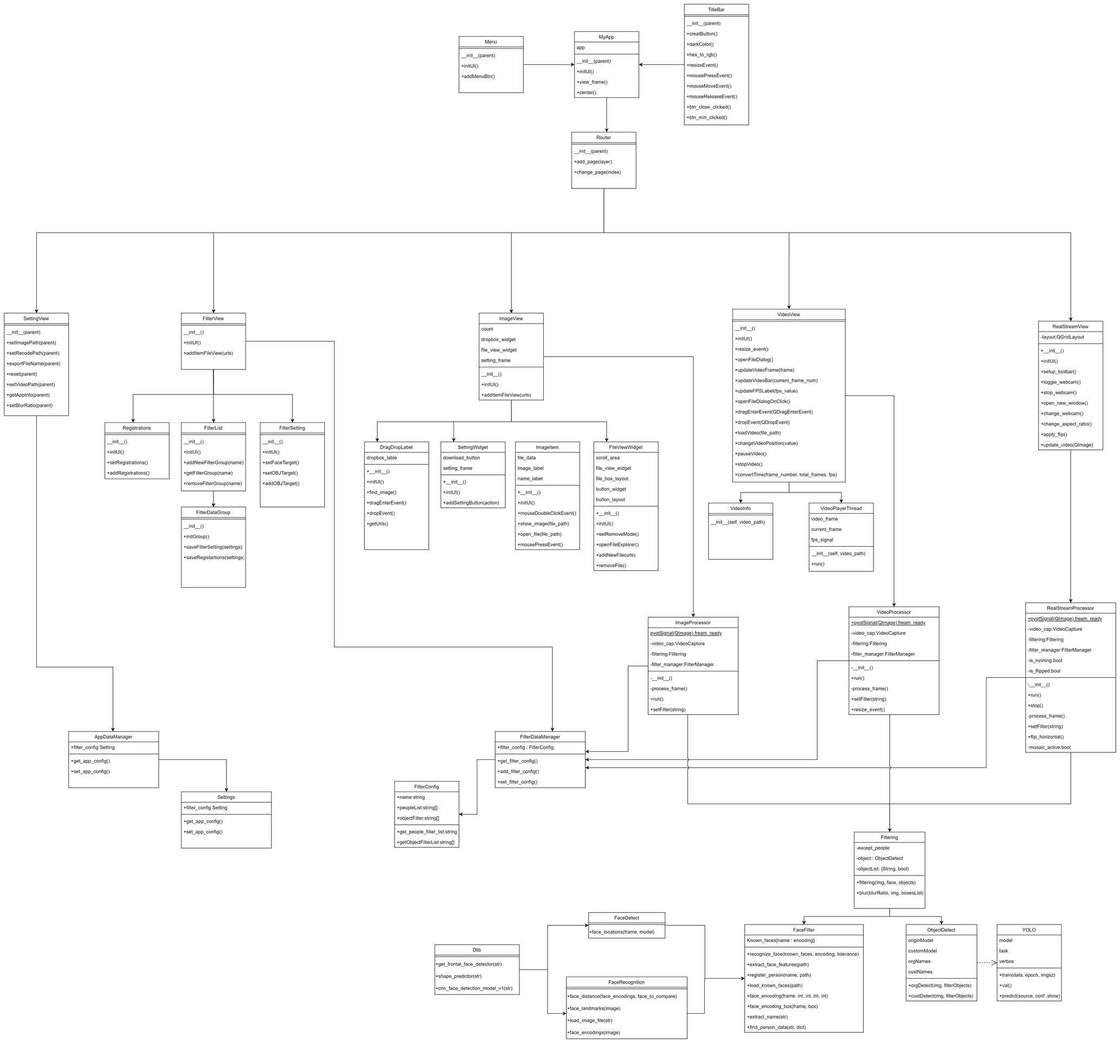
클래스 다이어그램
View
View
Controller
View
Models
View

Slide 11
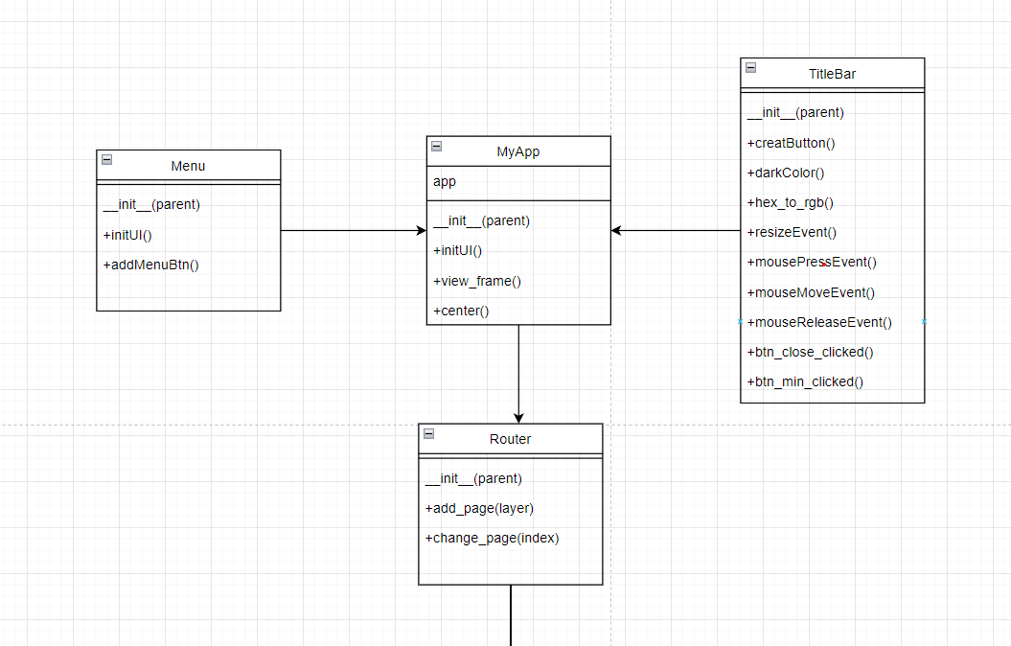
클래스 다이어그램 - GUI 구현 클래스

Slide 12
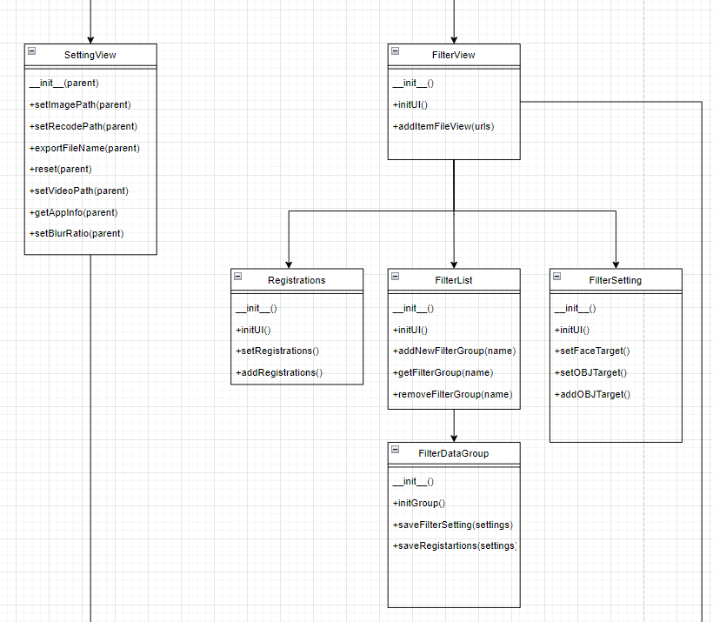
클래스 다이어그램 - GUI 구현 클래스

Slide 13
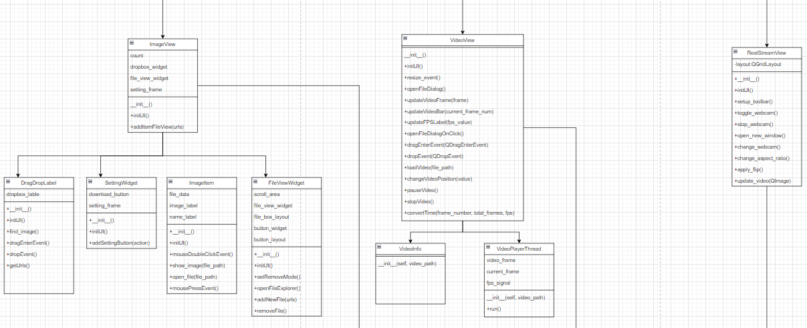
클래스 다이어그램 - GUI 구현 클래스

Slide 14
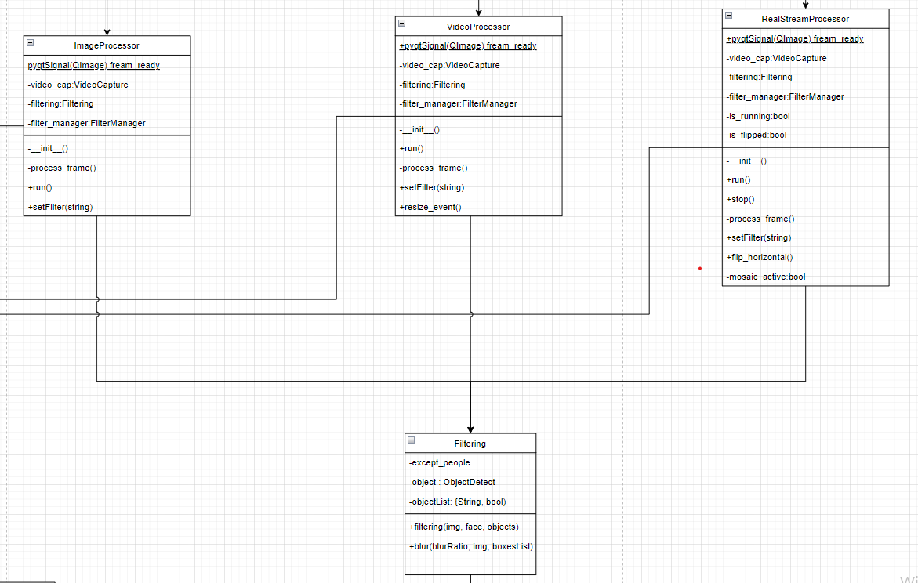
클래스 다이어그램 - Processor 클래스

Slide 15
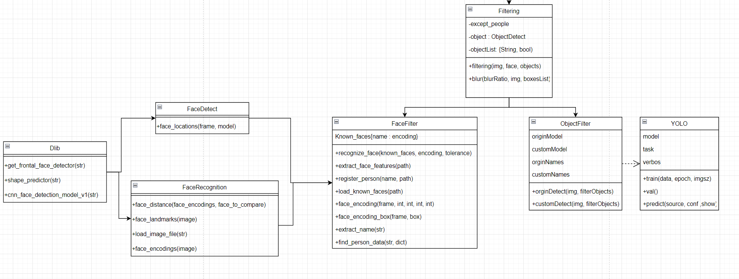
클래스 다이어그램 - Filtering 클래스

Slide 16
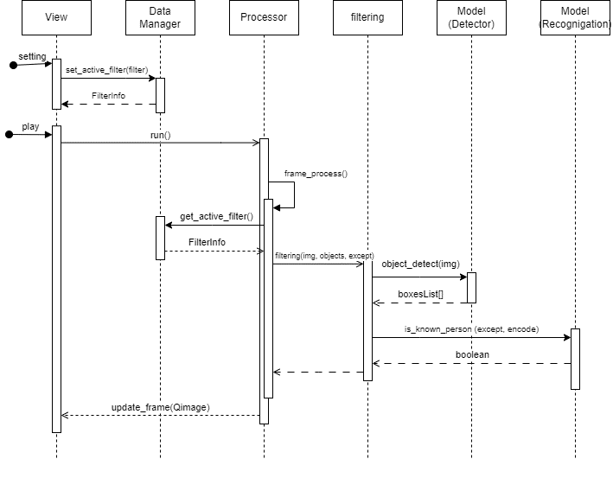
시퀀스 다이어그램
Filter
Setting
Filtering
Process

Slide 17
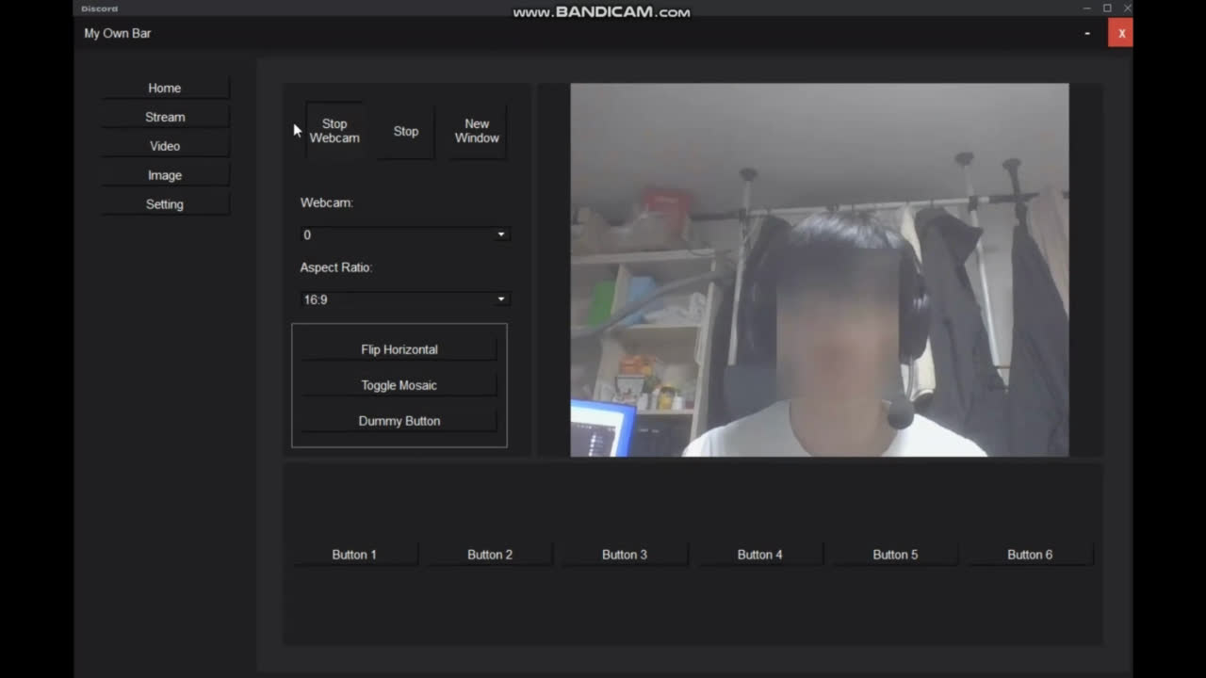
구현 상황
오바마를 필터링 예외 대상에 등록

Slide 18
감사합니다

